Slide 1
Škola: Základní škola Kladruby Husova 203, Kladruby, 349 61 Číslo projektu: CZ.1.07/1.4.00/21.3668 Modernizace výuky
Autor: Petr Kindelmann
Název materiálu: Jaroslav Heyrovský
Šablona: III/2
Sada: III2_C.01
Předmět: Fyzika
Třída: VI.

Slide 2
Anotace: Tento výukový materiál je zaměřen na Jaroslava Heyrovského.
Prezentace doplňuje školní učivo, seznamuje žáky s vynálezci a vynálezy, motivuje žáky k zájmu o předmět, poukazuje na historické souvislosti a podporuje mezipředmětové vazby.
Klíčová slova:
polarografie
polarograf
Heyrovský

Slide 3
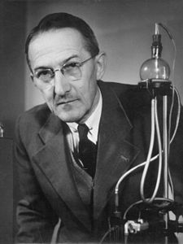
Jaroslav Heyrovský
Jaroslav Heyrovský český fyzikální chemik (1890 – 1967)

Slide 4
Kdo byl Heyrovský
První český laureát Nobelovy ceny za chemii, za objev a rozpracování analytické polarografické metody (1959).
Vynalezl polarograf.
Zakladatelem Polarografického ústavu ČSAV.
Spoluzakladatel časopisu Collection of Czechoslovak Chemical Communications (1929).

Slide 5
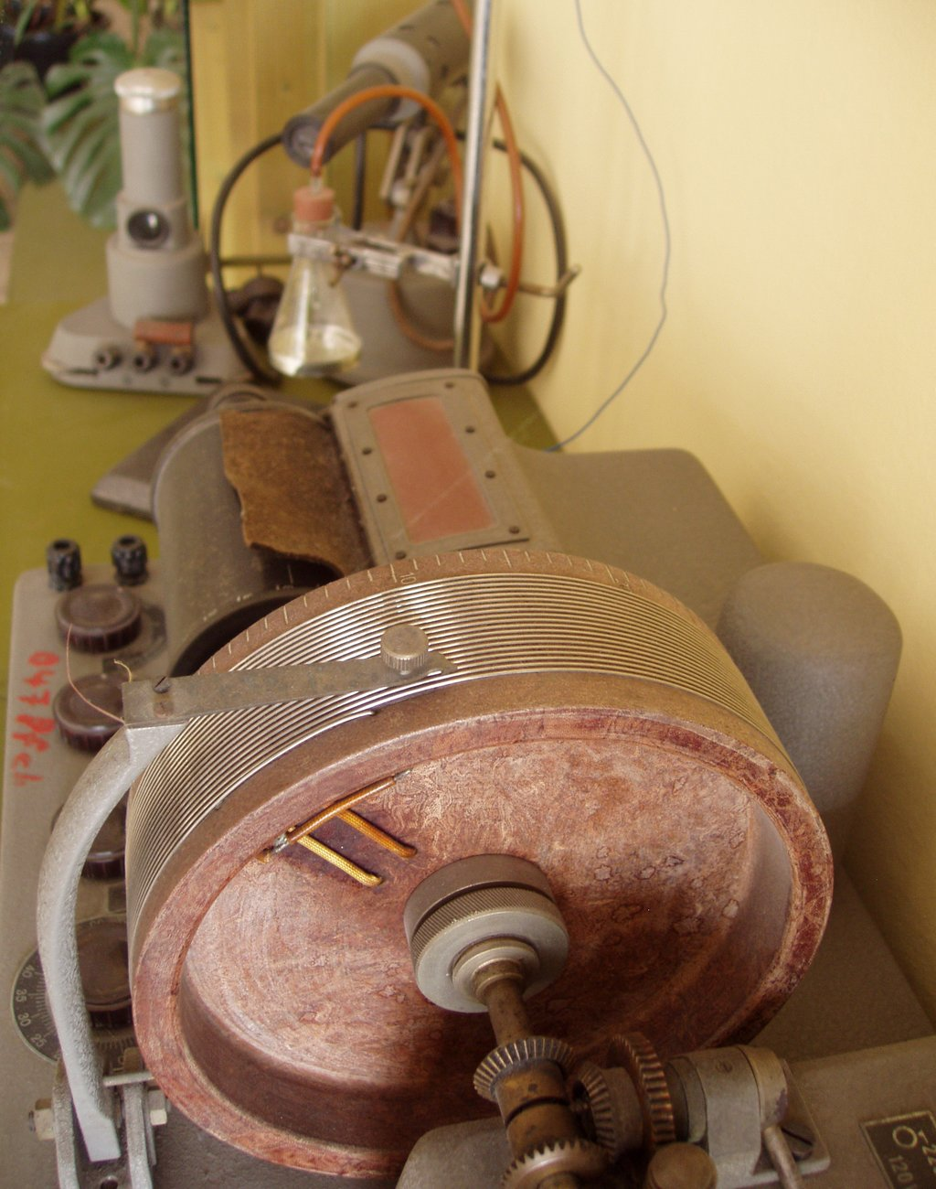
Polarograf Heyrovského
V roce 1924 sestrojil Jaroslav Heyrovský se svým žákem Japoncem M. Shikatou polarograf.
V roce 1924 vznikl návrh na konstrukci prvního automatického přístroje, který umožnil zkrácení postupu z řádů hodin na minuty.
Polarograf: slouží k automatický záznamům závislosti proudu na napětí při elektrolýze.
Za tento vynález dostal Nobelovu cenu.

Slide 6
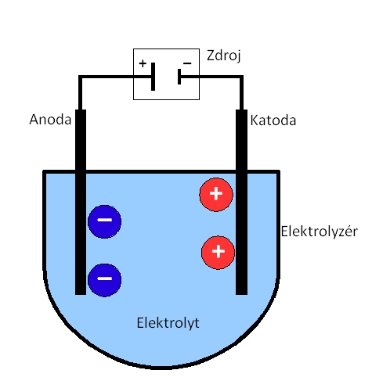
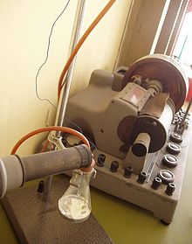
Polarografie
Polarografie je metoda k určování přítomnosti (kvality) a koncentrace (kvality) redukovatelných nebo oxidovatelných neznámých látek v roztoku.
Princip spočívá ve vyhodnocování závislosti elektrického proudu a napětí měřeného na dvojici elektrod, které jsou ponořené do roztoku, v němž probíhá elektrolýza.
Využívá se rtuťových elektrod.

Slide 7
Zdroj
http://cs.wikipedia.org/wiki/Jaroslav_Heyrovský, 8.4.2013
http://upload.wikimedia.org/wikipedia/commons/thumb/8/82/Heyrovsky_Jaroslav.jpg/640px-Heyrovsky_Jaroslav.jpg , 8.4.2013
http://upload.wikimedia.org/wikipedia/commons/thumb/1/17/Heyrovsk%C3%A9ho_polarograf_2.jpg/640px-Heyrovsk%C3%A9ho_polarograf_2.jpg , 8.4.2013
http://cs.wikipedia.org/wiki/Polarografie , 8.4.2013
http://commons.wikimedia.org/wiki/File:Elektrol%C3%BDza.jpeg , 8.4.2013
http://upload.wikimedia.org/wikipedia/commons/6/6c/Heyrovsk%C3%A9ho_polarograf_1.jpg , 8.4.2013

